Slide 1

L’Asie du Sud Est
carrefour de la mondialisation
Jean Raphael Chaponniere
Marc Lautier

Slide 2
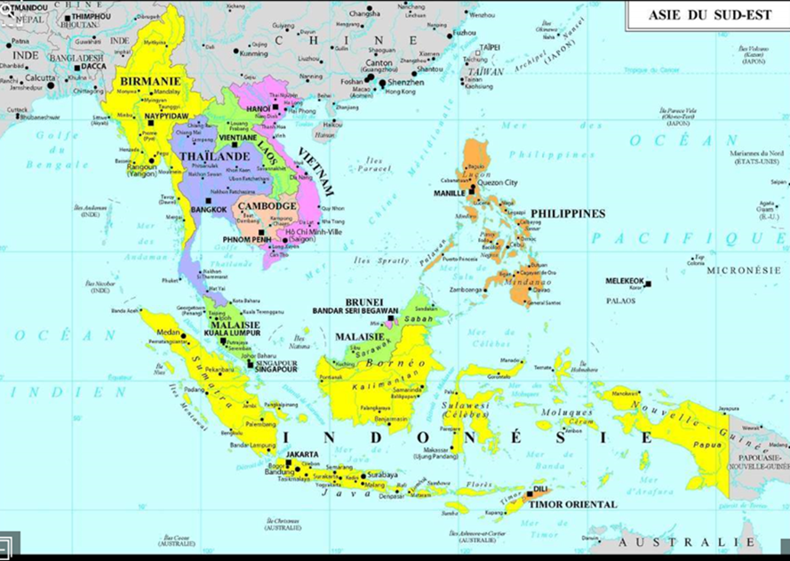
L’Asie du Sud Est

Slide 3
Diversité des économies d’Asie du Sud Est
 | Population | Superficie | PIB | PIB/h | IDH | Age médian
 | (Million) | (1000km²) | (Mds $) | ($, ppa)
Brunei | 0,64 | 5,8 | 14 | 71789 | 0,86 | 30
Cambodge | 15,5 | 181 | 24 | 3465 | 0,56 | 24
Indonésie | 258,2 | 1900 | 1075 | 10764 | 0,69 | 28
Laos | 6,7 | 238 | 18 | 6073 | 0,59 | 23
Malaisie | 30,7 | 329 | 364 | 25669 | 0,79 | 23
Myanmar | 52,4 | 676 | 71 | 5305 | 0,56 | 28
Philippines | 101,7 | 300 | 332 | 7236 | 0,68 | 24
Singapour | 5,5 | 0,7 | 336 | 81443 | 0,93 | 40
Timor | 1,3 | 15 | 3 | 1981 | 0,62 | 17
Thaïlande | 68,7 | 500 | 478 | 15683 | 0,74 | 28
Vietnam | 93,6 | 331 | 245 | 5838 | 0,68 | 30
Asie du Sud Est | 634,6 | 4461 | 2539 | ns | ns
Timor , le Laos dans la catégorie des Pays les Moins Avancés.
Brunei et Singapour ont le niveau de revenu le plus élevé au monde (avec les Emirats et Luxembourg)
Les autres sont des pays à revenu intermédiaire :
L’Indonésie proche de l’Equateur
La Malaisie proche de la Hongrie
L’age médian est de 28 ans

Slide 4
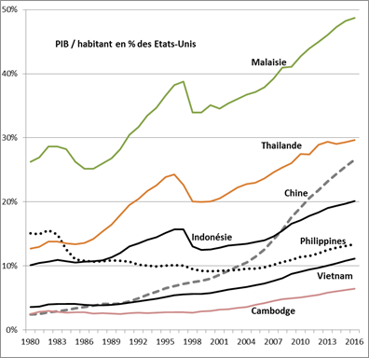
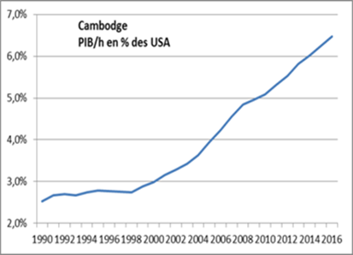
Asie, dont Asie du Sud Est : Une croissance « miraculeuse »
revenu par habitant en % du niveau des Etats-Unis

Slide 5
Souvent négligée, voire niée
« Miracles » et mystères de la croissance Asiatique
Apres le « miracle » japonais, vient le temps des « miracles » de la Corée, de Taiwan, de Singapour, puis celui de l’ensemble de l’Asie de l’Est (Banque Mondiale 1993), sans la Chine !
Un miracle n’est pas reproductible ; difficile d’en tirer des leçons, de politique économique par exemple. Pas de modèle derrière ces succes en Asie. Ils sont exceptionnels !
I. Sachs, 1987 : « il n’y a pas de place pour de nouveaux Japon, ni pour une nouvelle bande des quatre, tellement est grande la vulnérabilité à laquelle s’exposent des pays fortement dépendants de l’acces aux marchés de pays industrialisés. Il est irresponsable de projeter la performance passée des nouveaux pays industriels (…) et de la présenter comme modèle à suivre par d’autres pays en développement ».
B . Cumings, 1987 : « Les succes de développement de Taiwan et de la Corée sont historiquement et régionalement spécifiques, et donc ne fournissent aucun modèle réellement adaptables pour d’autres pays en développement intéressés par une émulation » !
Wade, 1990 : « Le succes des NPI ne semble pas reproductible car il a bénéficié d’une expansion du commerce mondial qui est terminée.
Pour Losch et al, CIRAD puis OCDE (2015) « Les pays d’Amérique latine et d’Asie ont en effet amorcé leur transition dans une période très particulière de l’histoire mondiale qui est celle du «développement national autocentré» qui a caractérisé le régime international entre la crise financière de 1929 et les années 1970 ».

Slide 6
Niée puis instrumentalisée
Ainsi, le progrès économique de près de la moitié de la population du monde en développement au cours du dernier demi-siècle est d’abord traité comme une succession de cas particuliers; une addition d’exceptions !
Puis, des d’interprétations qui alimenteront le consensus de Washington
Les organisations internationales présentent ces succes comme dus aux mesures précoces de libéralisation économique: libre-échange: Westphal ; en interne, sur le respect des forces du marché: Belassa, "L'expérience indique que les pays qui n'ont pas planifié ont eu de bien meilleures performances économiques que ceux qui ont compté sur des méthodes de planification. Les pays qui n'ont pas planifié incluent Taïwan, la Corée du Sud, Israël et le Brésil ; L'Inde a planifié »

Slide 7
Les interprétations libérales butent sur le rôle de l’Etat :
On passe des exceptions aux … controverses
Incohérence : La croissance ne se serait plus due à l’absence d'Etat, mais se serait réalisée en dépit de son intervention !
Réécriture de l’histoire : l'Etat est intervenu dans le sens du soutien aux mécanismes du marché; D’où son succes (scénario « Market-friendly », Banque Mondiale 1993)
Confusion entretenue : P.Krugman et M.Obsfeld, Economie Internationale : « Il existe un vif débat quant aux raisons de ce miracle économique » !
(7e ed (2006) de la version française, pp 677-679.)

Slide 8
Rappel : Asie du Nord Est, le rôle des « Etats Developpeurs »
Japon, Corée, Taiwan, Singapour, Chine :
Autonomie vis à vis du secteur privé
Bureaucratie économique professionnelle, assez compétente et indépendante
Objectifs économiques précis, souvent ambitieux (mobilisation), + démarche planifiée
Une politique macro-économique prudente, pas forcément orthodoxe

Slide 9
Asie du Sud Est : Recette et réponse moins évidentes
Plus pauvre que l’Afrique dans les 1950s
Des handicaps nombreux
Des institutions plus « molles »
Une politique industrielle moins efficace

Slide 10
L’Asie du Sud Est mal partie aux indépendances
Aussi peuplée que l’Afrique, l’ASE connait un boom démographique. La population thai augmente plus entre 1950 /70 qu’entre 1850 et 1950
L’analphabétisme (moitié des adultes)
Les populations autochones travaillent dans l’agriculture et les sols sont pauvres. Les immigrés indiens et chinois dominent le commerce et les finances et les relations entre les communautés sont souvent tendues
L’insertion dans le commerce mondial repose sur un très petit nombre de produits.
L’Asie du Sud Est sort ruinée de la guerre. bombardements, démontages et destructions systématiques par l’armée japonaise à son départ.
L’Asie du Sud Est est un enjeu de la guerre froide
Rosenstein Rodan (1962) : Perspectives 1976 et …. Réalisations (tcam 1960 – 1976)
Notes:
Source femise 1

Slide 11
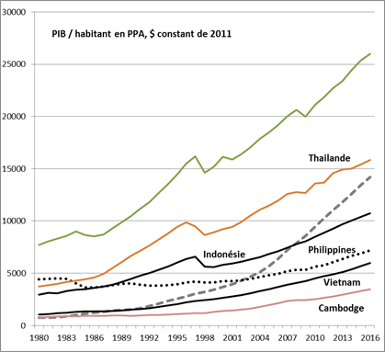
Pourtant : trajectoires de croissance robuste
Malgré les Cassandre
Rappel :
I. Sachs, 1987 : « il n’y a pas de place pour de nouveaux Japon, ni pour une nouvelle bande des quatre, tellement est grande la vulnérabilité à laquelle s’exposent des pays fortement dépendants de l’acces aux marchés de pays industrialisés. Il est irresponsable de projeter la performance passée des nouveaux pays industriels (…) et de la présenter comme modèle à suivre par d’autres pays en développement ».
B . Cumings, 1987 : « Les succes de développement de Taiwan et de la Corée sont historiquement et régionalement spécifiques, et donc ne fournissent aucun modèle réellement adaptables pour d’autres pays en développement intéressés par une émulation » !
Wade, 1990 : « Le succes des NPI ne semble pas reproductible car il a bénéficié d’une expansion du commerce mondial qui est terminée.
…
Malaisie
Chine

Slide 12
Quelles explications pour l’ASE ?
NON:
Spécialisations initiales
Stock de capital (financier, humain, …)
Institutions
Niveau technologique
Ouverture internationale précoce

Slide 13
L’ASE dans la 1ere mondialisation / les migrations
ASE était sous peuplée
Réponse d’un souverain indien à un ambassadeur du Siam (Thaïlande)
Certes le Siam est vaste mais reconnaissez que je gouverne des hommes alors que votre souverain règne sur des moustiques et des forêts
Exploiter les colonies d’ASE a exigé un apport considérable de main d’œuvre
Migrations vers les Etats Unis et l’ASE en milliers

Slide 14
L’ASE dans la 1ere mondialisation / articulation Europe / Etats Unis et Japon
L’offre de l’ASE (étain, caoutchouc, pétrole) répond plus à la demande américaine (agro alimentaire, automobile) et japonaise qu’européenne et pendant la période coloniale
La part de l’Europe dans les importations d’Indonésie et de Malaisie diminue.
La part des Etats Unis (et du Japon) dans les exportations d’ASE augmente.
L’Asie du Sud Est dégage un excédent sur les Etats Unis
L’excédent des colonies (en dollar) contribue à financer le déficit de l’Europe avec les Etats Unis
Millions de dollars | Etats-Unis / (Pays Bas et Royaume-Uni) (1) | Etats-Unis/ (Indes Néerlandaises et Malaisie) (2) | (2)/(1)
1921-25 | + 651 | - 208 | 32%
1926-30 | + 561 | - 327 | 58%
1931-35 | + 277 | - 121 | 44%
Sources données historiques US

Slide 15
L’Asie du Sud Est dans la seconde mondialisation
Le décrochage entre l’ASE, l’Afrique et l’Amérique Latine dans les années 1980
Jusqu’en 1980, la trajectoire de l’Asie du Sud Est n’est pas très différente de celle de l’Afrique et de l’Amérique Latine
La croissance de l’ASE s’est accélérée après le contre choc pétrolier du début de la décennie 1980 alors qu’elle a stagné en Amérique Latine et en Afrique.

Slide 16
L’endaka est une des explications de la divergence des trajectoires ASE /Afrique
Les Etats Unis réagissent à la concurrence japonaise en imposant l’endaka (Accord Plaza de 1985) et le yen s’apprécie de 40 % par rapport au dollar
L’annonce de l’endaka est
  une bonne nouvelle en Asie de l’Est (Corée, Taiwan)
  une mauvaise nouvelle en Asie du Sud Est qui redoute la double peine (hausse du prix des importations japonaises et ralentissement de la demande japonaise)
L’endaka précipite des délocalisations japonaises, et le redéploiement de l’activité des filiales japonaises présentes en Asie du Sud Est vers l’exportation.
La part des produits manufacturés dans les exportations des pays d’Asie du Sud Est (dont l’Indonésie, membre fondateur de l’OPEP) augmente rapidement

Slide 17
L’Asie du Sud Est s’est industrialisée
Part dans les exportations manufacturières mondiales
VA manufacturière par habitant en USD

Slide 18
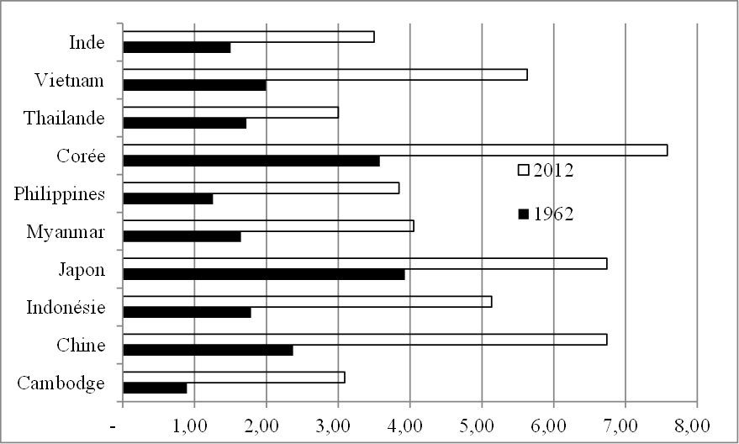
Egalement transformations internes:
Le décollage de l’agriculture …
Rendement en riz en tonnes par hectare

Slide 19
Biens publics et education
Nombre d’années de scolarité de la cohorte 20–24 ans
 | 1950 | 1970 | 1990 | 2010
France | 4,9 | 7,4 | 10 | 12,1
Singapour | 3,8 | 5,3 | 8,9 | 13,6
Malaisie | 2,3 | 6,1 | 10,3 | 12,2
Thaïlande | 3,1 | 4,8 | 7 | 10,8
Philippines | 3,9 | 6,5 | 8,6 | 10
Viet Nam | 2,3 | ns | 4,7 | 9,1
Indonésie | 1,5 | 4,4 | 6,3 | 8
Myanmar | 1,4 | 1,8 | 3,6 | 7,2
Cambodge | 1,2 | 3 | 3,8 | 6,3
Laos | 1,3 | 2,9 | 5,1 | 6,1
+ stabilité (ASEAN…)

Slide 20
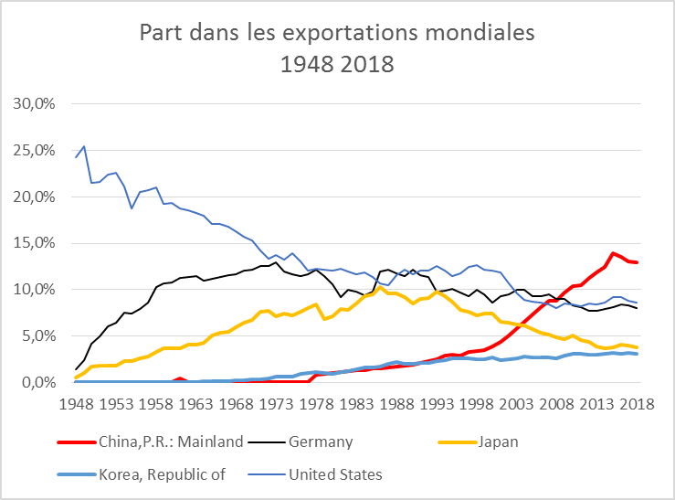
Perspective ASE « L’apres Chine » a commencé

Slide 21
Perspective ASE : L’ombre Chinoise
La poursuite de la croissance industrielle de la Chine :
+ tensions Chine-USA
Ouvre des fenêtres d’opportunités dans les industries de main d’œuvre
Les referme, et risque même de les verrouiller, dans les branches plus sophistiquées,
Les financements chinois irriguent les secteurs des infrastructures, de l’énergie et de l’immobilier de l’ASE + consolidation de la balance des services;
Ne favorisent pas la compétitivité industrielle
Implications : Convergence intra-ASEAN et plafonnement du rattrapage ?
Ces évolutions annoncent une croissance des industries de main d’œuvre et un plafond de rattrapage industriel en ASE, qui impliquera un ralentissement de la progression des revenus pour les pays avancés de la région.

Slide 22

Merci

